Slide 1
心理健康與職場適應
性別篇

Slide 2

怎麼樣才算是性騷擾？

Slide 3
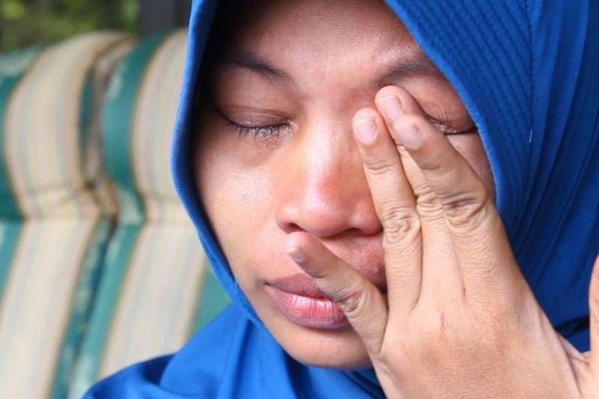
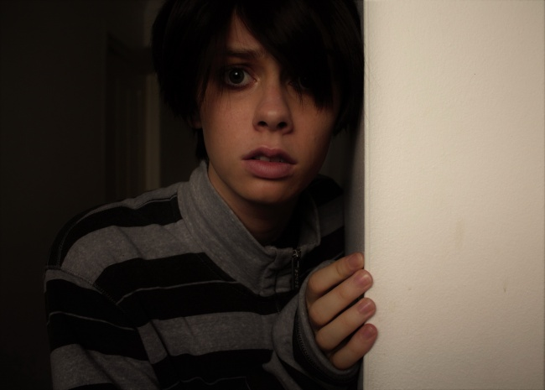
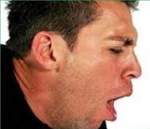
性騷擾定義簡單說：
與性和性別有關之行為，造成當事人或大多數心智正常的民眾感到不舒服
害怕
難過
噁心
還有更多其他情緒………

Slide 4
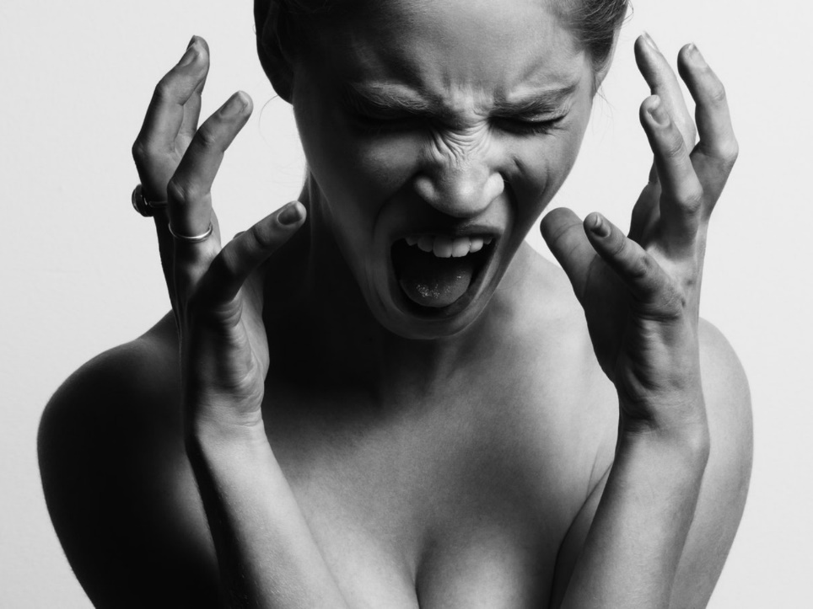
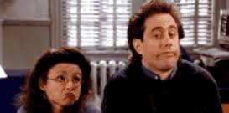
但是…………..
「性騷擾是以當事人主觀為原則」

Slide 5
隨堂小測驗
沒有意圖或無意識的行為就不算性騷擾嗎?
x

Slide 6
隨堂小測驗
在特定環境是不是就不構成性騷擾?
例如:人很多的電梯、火車
x

Slide 7
哪些行為算是性騷擾？

Slide 8

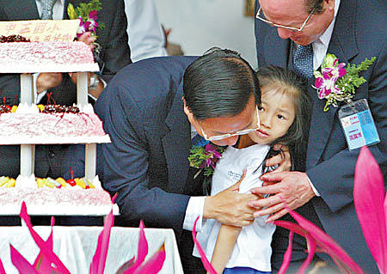
黃色笑話
拉女生肩帶
渣男
婊子
言語和行為的騷擾
男人婆
娘娘腔
引用來源：性別平等教育委員會

Slide 9
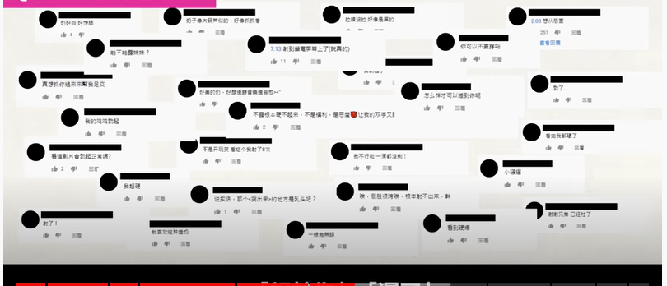
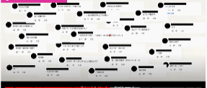

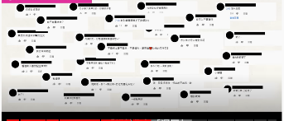
色情的電子郵件
私密處圖片
視覺的騷擾/散布性騷擾
引用來源：
性別平等教育委員會
U來聊性 番外篇 - 性騷擾超濃縮懶人包

Slide 10

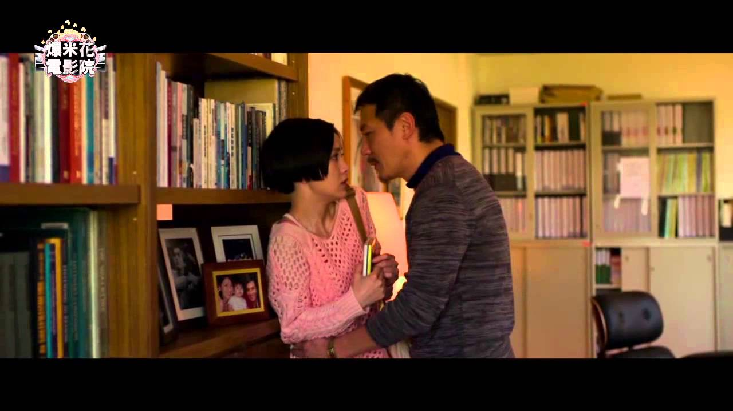
權力不對等
權力不對等
交換式性騷擾
關係
權力不對等
關係
主管
權力不對等
權力不對等
主管
引用來源：性別平等教育委員會
主管

Slide 11
遇上性騷擾怎麼辦？

Slide 12

所有的對抗行為都應該以保證自己的生命安全為前提
1.請你/妳勇敢說不
2.轉移地點並尋求資源(例如:警察先生-110)
3.蒐集證據

Slide 13

第四步
找資源

Slide 14

性騷擾申訴管道
撥打全國保護專線113 或警察報案專線110。
2.職場、校園性騷擾
可向各縣市勞工局或學校輔導室投訴
3.桃園市政府家庭暴力暨性侵害防治中心：(03)3322111
4.本校校園性平專線分機：2502

Slide 15
被性騷擾了，公司會挺我嗎?

Slide 16
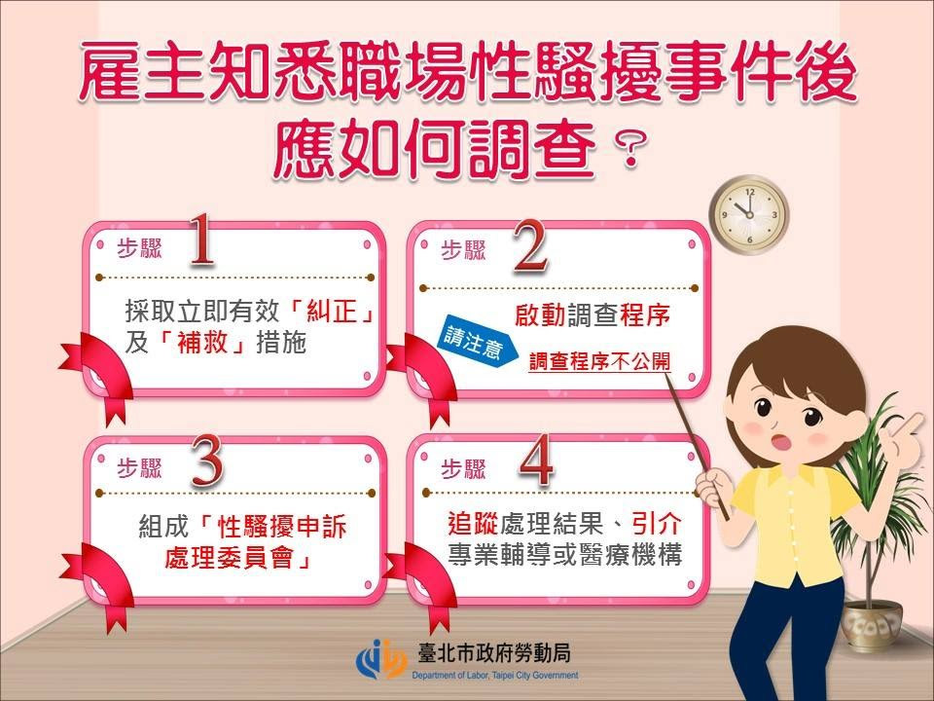
雇主有防治性騷擾的義務
雇主依據性別工作平等法第13條[1]，有工作場所性騷擾防治的義務，只要知道有職場性騷擾發生，應該做出立即有效的糾正及補救措施。
雇主違反上述規定，政府依照性別工作平等法第38條之1[4]，可以向違規雇主懲處10萬元到50萬元的罰鍰。雇主名稱、負責人姓名還可能被公布，並且被要求期限內要改善。

Slide 17
性平小提醒
尊重他人習慣的距離和界線
拿回自己的力量
找對人求助

Slide 18
謝謝聆聽

